Slide 1
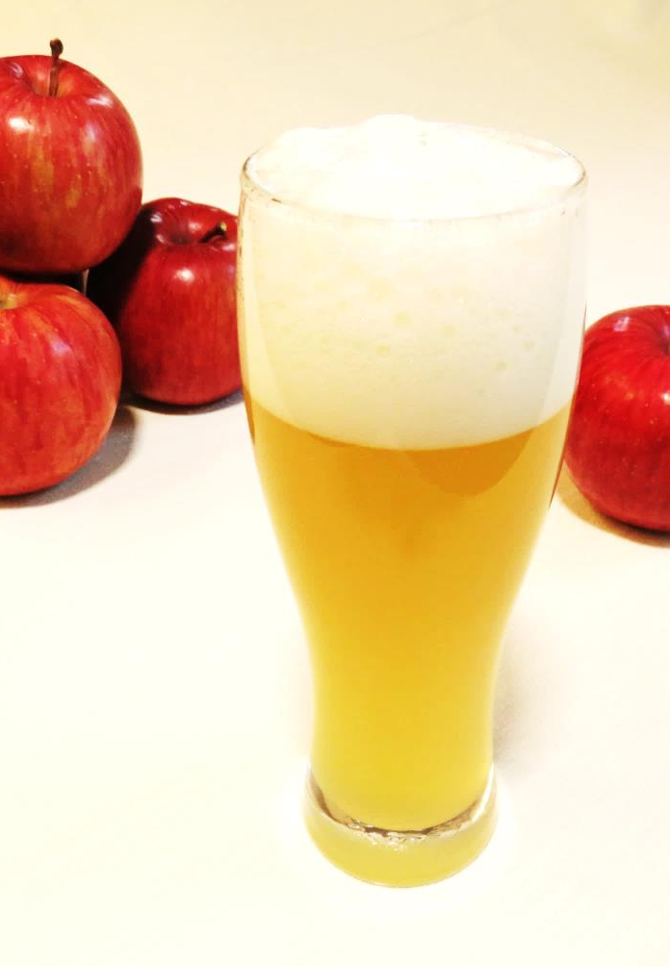
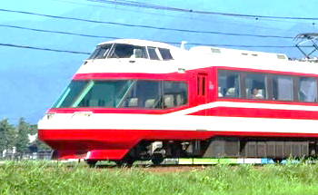
信州須坂フルーツエールデビュー記念 イベント列車
信州クラフトビール
飲みくらべトレイン
県内有名クラフトビールが一度に楽しめます！
限定先着
８０名
参加ブルワリー
（変更になることがございます）
信州須坂フルーツブルワリー
ＯＨ！ＬＡ！ＨＯ ＢＥＥＲ
松本ブルワリー
南信州ビール
ビール・発泡酒
飲み放題!!
3月24日（土）
長野駅16:29 発車
参加費（お一人様）
2,000円
（参加費に含まれるもの）
軽食・飲料水・ビール・発泡酒代
乗車駅～長野駅までの長野電鉄の
往復運賃
※当日長野駅改札前の専用受付所
にて参加費をお支払いいただきます。
長野電鉄
ゆけむり号で
小布施まで往復！
※このイベントは地方創生推進交付金を活用しているため、お得な参加費となっています。
運行時刻・お申し込み方法の詳細は裏面をご覧ください。
※アルコールの飲料の企画となります。未成年の方のお申し込みはお断りいたします。
※お帰りの際は、お車の運転は絶対にしないでください。
主催 信州須坂フルーツ発泡酒協議会 共催 ㈱クルークダイニング、（一財）長野経済研究所

Slide 2
運行区間及び時刻
【往路】※乗車駅は長野駅のみとなります
長野駅16:29発→小布施駅17:12着
【復路】※降車駅は、須坂駅、権堂駅、長野駅となります
小布施駅17:50発→長野駅18:17着
【往路】16:29発 → → 17:12着
長野駅
権堂駅
須坂駅
小布施駅
18:17着 ←18:14 ←17:57 ←17:50発【復路】
申込方法
下記の申込み先まで、参加申込書をご記入の上、3月17日（土）までにＦＡＸ又は電子メールにてお申し込みください。受付後、参加証を郵送いたします。
座席の都合上、２名以上でお申し込みください。
（下記参加申込書へ同乗される方のお名前・ご住所等をご記入ください）
※申込人数が定員を超える場合は先着順とさせていただきます。
【お問い合わせ・申込み先】
一般財団法人長野経済研究所（担当：玉木・折井）
電話：026-224-0504 ＦＡＸ：026-224-6233
電子メール：sou.orii@neri.or.jp
参加申込書
①【代表者様】
お名前 （男・女） | ご年齢 20代・30代・40代・50代・60代以上
〒 ― 住所
電話番号 | FAX番号又は メールアドレス
※長野駅まで長電を利用される方のみ 乗車駅
②【同乗者様】
お名前 （男・女） | ご年齢 20代・30代・40代・50代・60代以上
〒 ― 住所 | ※長野駅まで長電を利用される方のみ 乗車駅
③【同乗者様】
お名前 （男・女） | ご年齢 20代・30代・40代・50代・60代以上
〒 ― 住所 | ※長野駅まで長電を利用される方のみ 乗車駅
④【同乗者様】
お名前 （男・女） | ご年齢 20代・30代・40代・50代・60代以上
〒 ― 住所 | ※長野駅まで長電を利用される方のみ 乗車駅
※座席の都合上、必ず２名以上でお申し込みください。

